Slide 1
АНТИКОЛОНИАЛЬНАЯ ПОВЕСТКА ДЛЯ РОССИИ. ДОРОЖНАЯ КАРТА ИЗ 10 ШАГОВ
12 июня 2019 года
Недосекин Алексей Олегович, д.э.н., к.т.н., организационный консультант

Slide 2
СОДЕРЖАНИЕ ПРЕЗЕНТАЦИИ
Как мыслят хозяева денег
Как должны мыслить мы (Знать новой волны)
Современные пророчества – нам в помощь
Базовые постулаты, от которых всё отсчитывается
Типология цивилизационных проектов
Дорожная карта мобилизационной финансовой реформы:
1. Внесение изменений в Конституцию РФ.
2. Национализация ЦБ РФ (превращение в Госбанк РФ).
3. Альтернативная финансовая эмиссия.
4. Ползучая национализация производственных фондов.
5. Введение золотодевизного стандарта в ЕврАзЭс.
6. Возврат к советской трёхуровневой финансовой системе.
7. Усмирение традиционного банкинга.
8. Переход к сырьевой ренте, отмена пенсионной реформы.
9. Развёртывание горизонтальных финансовых сетей.
10. Ползучая инфраструктурная экспансия.
Почему катастрофа – при дверях?
2

Slide 3
КАК МЫСЛЯТ ХОЗЯЕВА ДЕНЕГ
Орден Мёртвой Головы (ОМГ) рассуждает:
Бездушно (от ума, а не от Души), безжалостно.
Исключительно в своих интересах (надпланетный эгоизм).
О достижении глобальной эффективности ценой подавления локальных интересов народов и стран. Белые цивилизаторы и грязнолапые туземцы.
Путём стравливания народов, провоцирования мировых войн.
В терминах планетарного рабства (ОМГ – метрополия, остальной мир – сборище отсталых дистриктов, которые надо юзать).
Под углом зрения трансляции грёз для колоний:
Либеральная модель – перестройка, гласность, доминат частного над общим, тотальная власть денег, слом традиции, разрушение национальных государств во имя господства транснациональных корпораций.
Организованные религии авраамического содержания.
Вот что такое ЖЁЛТЫЙ АТЛАНТИЧЕСКИЙ ПРОЕКТ – МИРОВОЕ ГОСПОДСТВО НАВСЕГДА.
3

Slide 4
КАК ДОЛЖНЫ МЫСЛИТЬ МЫ – ЗНАТЬ НОВОЙ ВОЛНЫ
Орден Живого Сердца (ОЖС):
Ставит Сердце выше ума, Душу выше плоти.
Переживает Мир, а не осмысливает его.
Чтит Землю – Матушку, не забывая о Космосе-Батюшке.
Видит Мир как волшебство, как магию.
Помнит, откуда он пришёл, и куда идёт, как была проиграна Великая Война. Восстанавливает воплощение за воплощением, слой за слоем.
Избавляется от эгрегориальных подключений, от симулякров.
Вот что такое ПУРПУРНЫЙ ГИПЕРБОРЕЙСКИЙ ПРОЕКТ «ЛАДАРИЯ» - ОБРЕТЕНИЕ УТРАЧЕННОГО, ВОЗВРАЩЕНИЕ К ОСНОВАМ
4

Slide 5
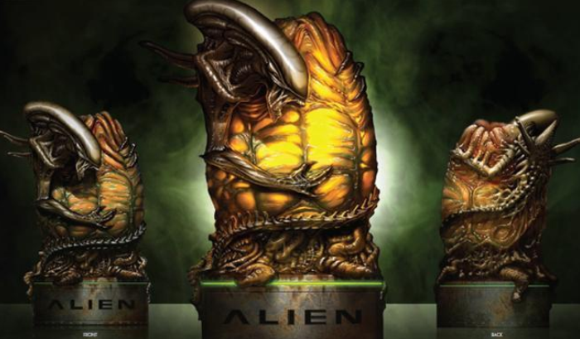
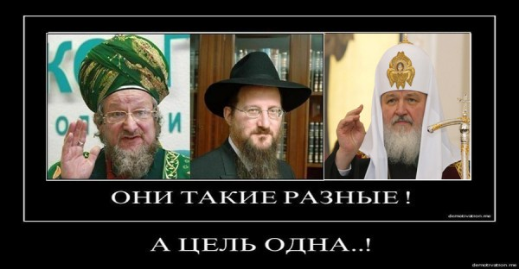
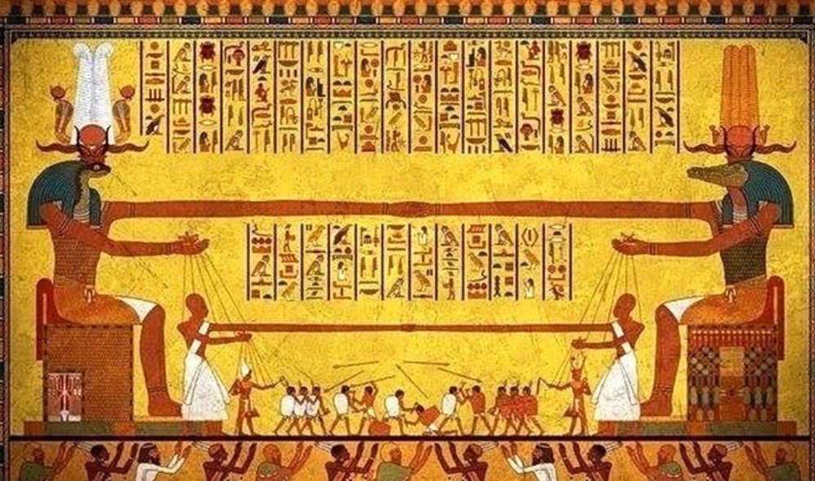
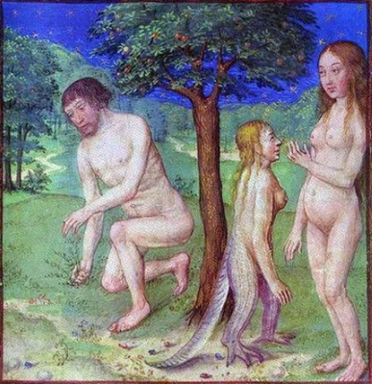
ЭТО ВОТ ОНИ
5

Slide 6
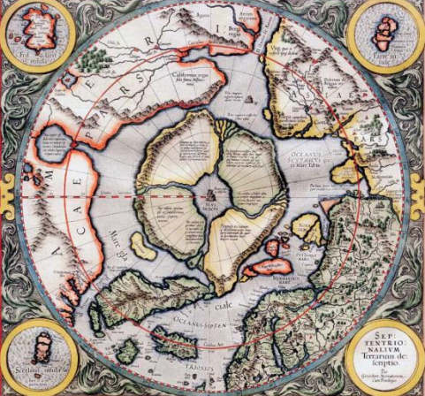
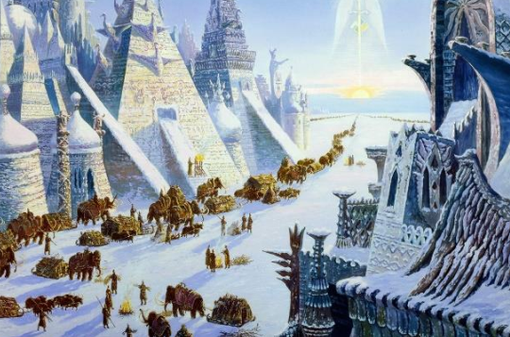
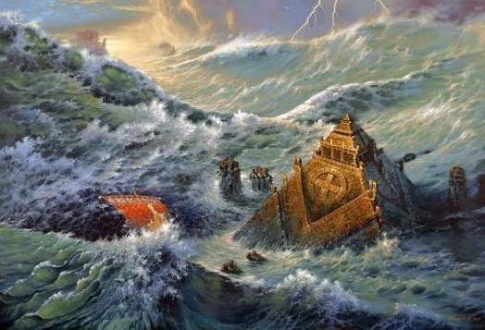
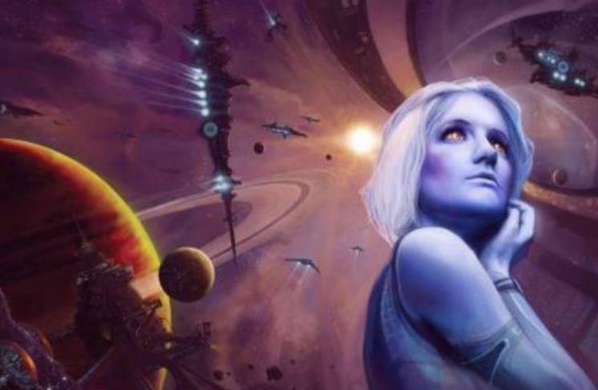
А ЭТО ВОТ МЫ
6

Slide 7
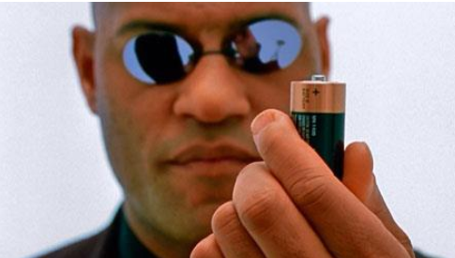
ПРОРОЧЕСТВА В ПОМОЩЬ: «МАТРИЦА»
Теперь мы знаем, что Мир – это Матрица, а человек в нём – батарейка. ЖЁЛТЫЙ ПРОЕКТ – это система планетарного энергоотбора, мировой паразитизм.
7

Slide 8
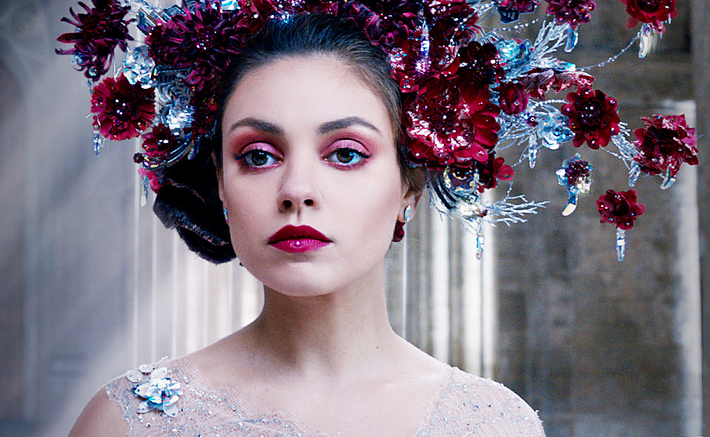
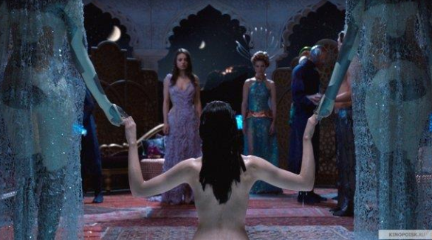
ПРОРОЧЕСТВА В ПОМОЩЬ: «ВОСХОЖДЕНИЕ ЮПИТЕР»
Пророчество о Юпитер – это пророчество о России как о недостойной наследнице Гипербореи – Тартарии, о том, что хватит уже подтирать за фешенебельными странами, пора возвращать себе утраченное первородство. Не допустить Великой Жатвы, с превращением человечества в эликсир долголетия для Хозяев Планеты.
8

Slide 9
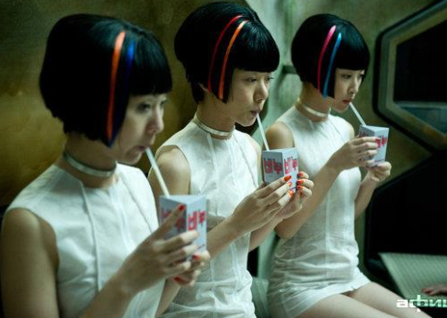
ПРОРОЧЕСТВА В ПОМОЩЬ: «ОБЛАЧНЫЙ АТЛАС»
Не докатиться до состояния биороботов с ошейниками власти на шее, питающимися энергомылом, изготовленным из себе подобных.
9

Slide 10
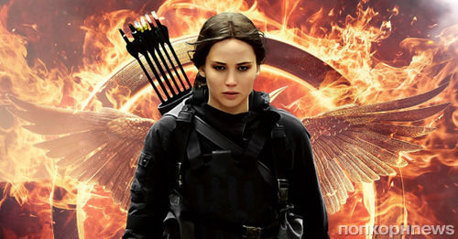
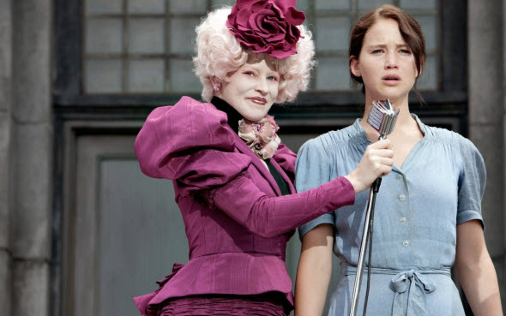
ПРОРОЧЕСТВА В ПОМОЩЬ: «ГОЛОДНЫЕ ИГРЫ»
Мир = Капитолий + отсталые дистрикты с углеводородами. Но потом приходит Сойка-Пересмешница, и всё начинает меняться. Успешный финал легенды о Спартаке.
10

Slide 11
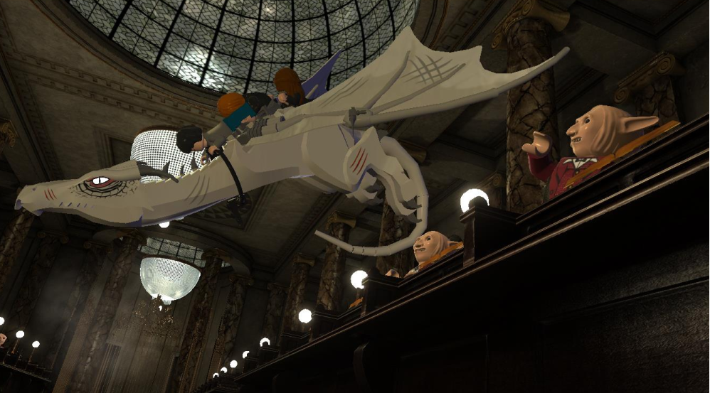
ПРОРОЧЕСТВА В ПОМОЩЬ: «ГАРРИ ПОТТЕР»
Гринготтс-Банк – одна из моделей ЖЁЛТОГО ПРОЕКТА. Чтобы покинуть проект, надо улететь из банка на драконе. Прикладная магия Хогвардса.
11

Slide 12
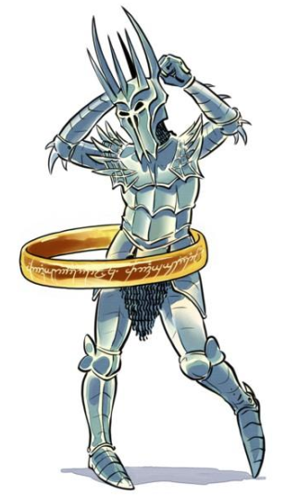
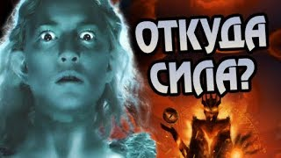
ПРОРОЧЕСТВА В ПОМОЩЬ: «ВЛАСТЕЛИН КОЛЕЦ»
Есть много колец власти, но их объединяет одно большое Кольцо Всевластья. Чтобы избыть морок, необходимо уничтожить Кольцо, демонтировать Жёлтый Проект.
12

Slide 13
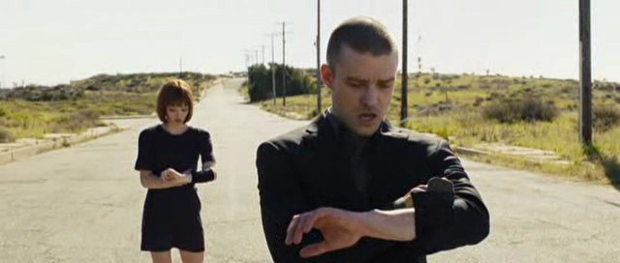
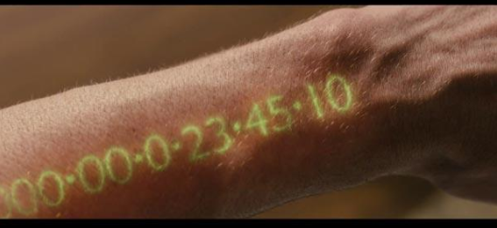
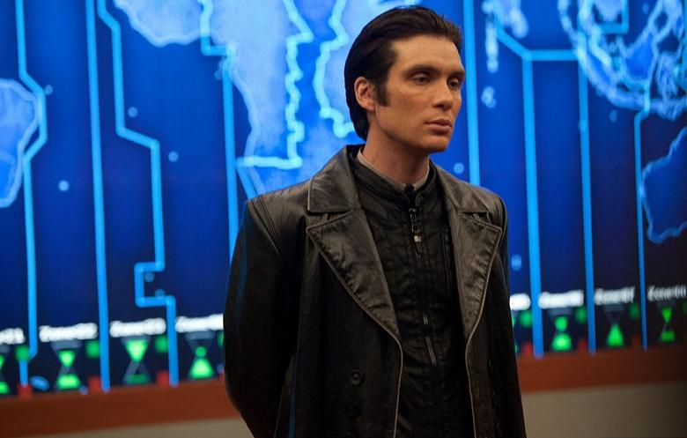
ПРОРОЧЕСТВА В ПОМОЩЬ: «ВРЕМЯ»
Деньги = Время. Кредит – это ловушка для колоний. Взять контроль над финансами = выжить.
13

Slide 14
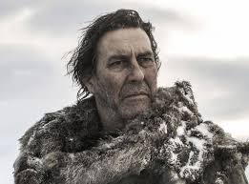
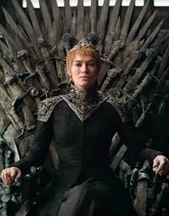
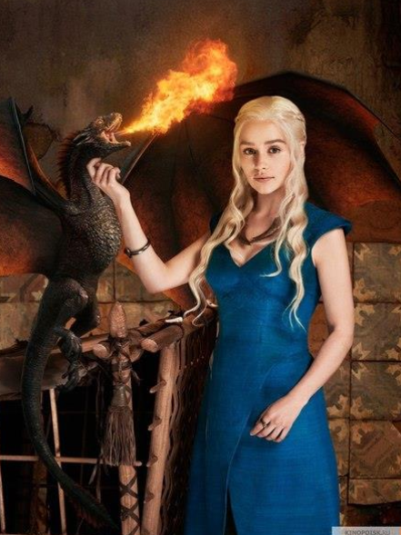
ПРОРОЧЕСТВА В ПОМОЩЬ: «ИГРА ПРЕСТОЛОВ»
Есть процветающие территории Юга, а есть загибающиеся территории к Северу от Стены. Кто спасёт Одичалых от голодной смерти, от Зимы, которая близко, от армии мертвецов? Только Матерь Драконов. Драконы – это дружественная цивилизация.
14

Slide 15
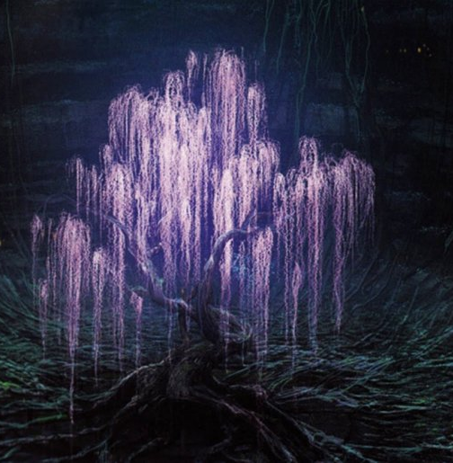
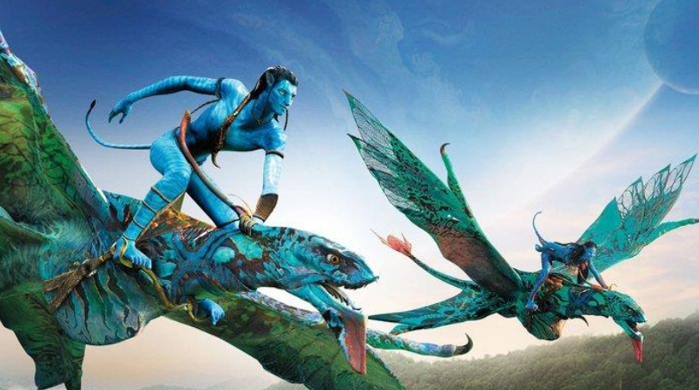
ПРОРОЧЕСТВА В ПОМОЩЬ: «АВАТАР»
Вступая в единство с Древом Душ – Эйвой, умея летать на Драконах, можно вышвырнуть с планеты даже самую передовую цивилизацию. И хрен им, а не анаптаниум!
15

Slide 16
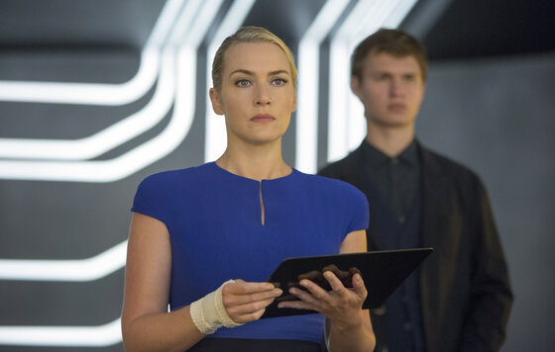
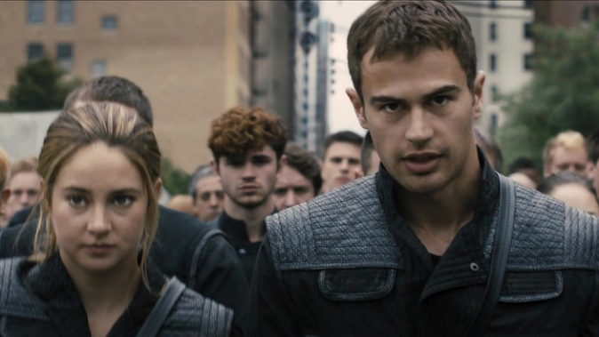
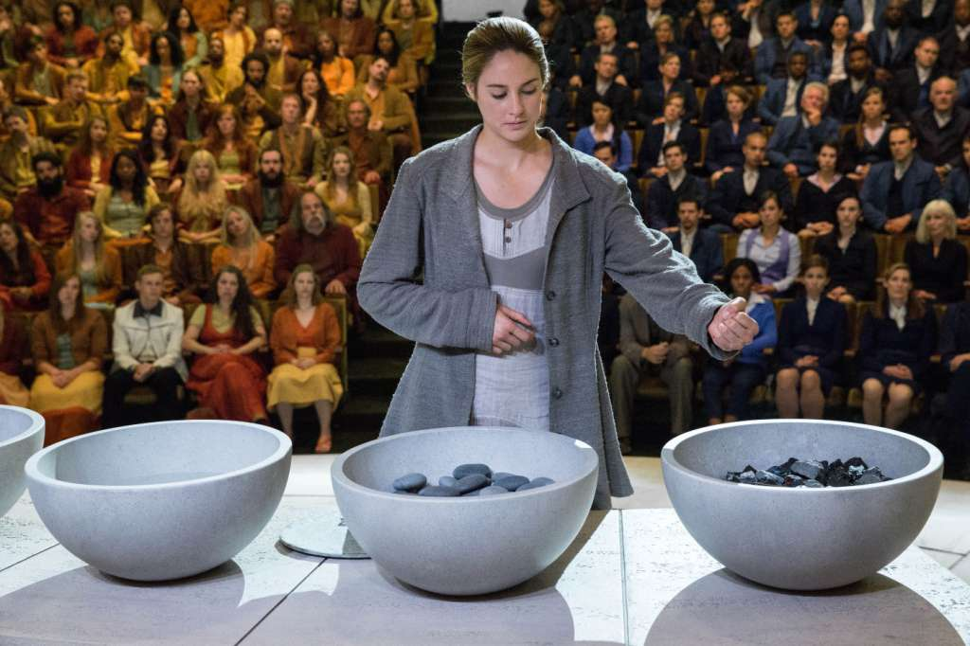
ПРОРОЧЕСТВА В ПОМОЩЬ: «ДИВЕРГЕНТ»
Подняться над своей кастой, над своим локальным мировидением – чтобы управлять всей системой каст. Знать от Сердца, она преодолевает и Отречение, и Мудрость, и Сочувствие, и Силу.
16

Slide 17
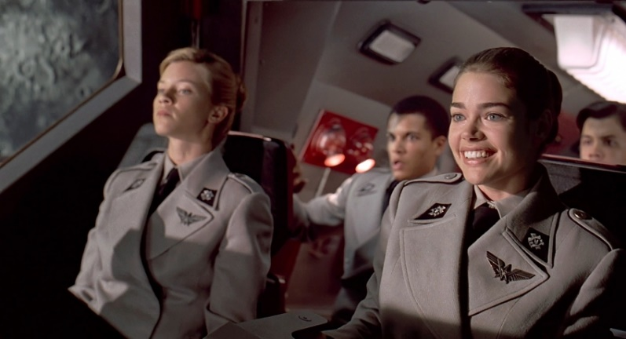
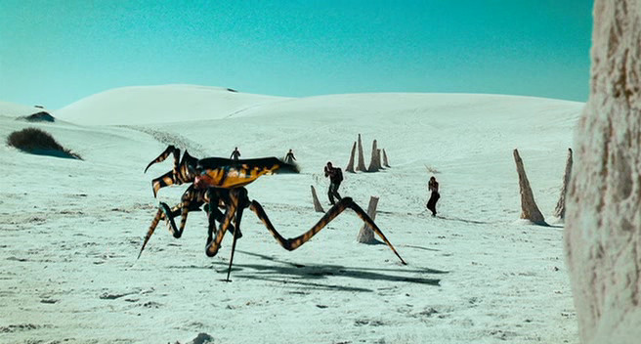
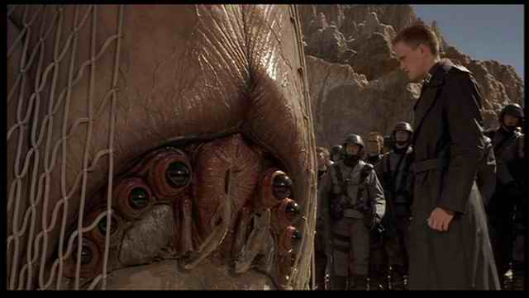
ПРОРОЧЕСТВА В ПОМОЩЬ: «ЗВЁЗДНЫЙ ДЕСАНТ»
Борьба ОМГ и ОЖС сводится к борьбе человеческого с нечеловеческим, людей с инсектоидами и рептилоидами. Это межвидовая война, которая тянется десятки тысяч лет.
17

Slide 18
БАЗОВЫЕ ПОСТУЛАТЫ ДЛЯ ДАЛЬНЕЙШЕГО ДИСКУРСА
Земля – это исправительная тюрьма для непокорных Душ, это квест для выживания человечества в борьбе с нечеловеческими формами жизни.
Характер пребывания здесь – это непрерывный энергоотбор, снятие потенциала.
Мировой порядок здесь основан на том, что метрополия обирает колонии. РФ – это колония.
У тюрьмы есть хозяева, которые присматривают за положением. Имя им – Хозяева Денег, Мировая Финансовая Мафия, Базельские Гномы, Рептилоиды …
РФ попала в эту историю по результату проигрыша в холодной войне. А Гиперборея попала в эту историю по результату проигрыша в войне горячей (примерно 8 тыс. лет тому назад). Атлантида победила.
Чтобы Россия уцелела, необходимо демонтировать Жёлтый Проект, вернуть уборщице Юпитер её межгалактическое королевство.
18

Slide 19
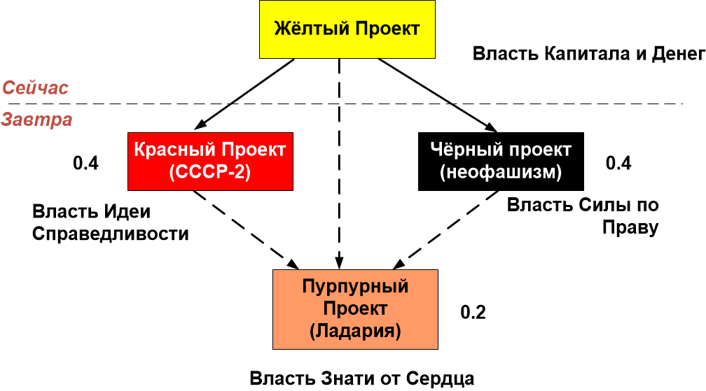
ТИПОЛОГИЯ ЦИВИЛИЗАЦИОННЫХ ПРОЕКТОВ
Взять лучшее из того, что предлагают коммунизм, фашизм и глобализм, использовать эти коды как строительный материал для Пурпурного Проекта.
19

Slide 20
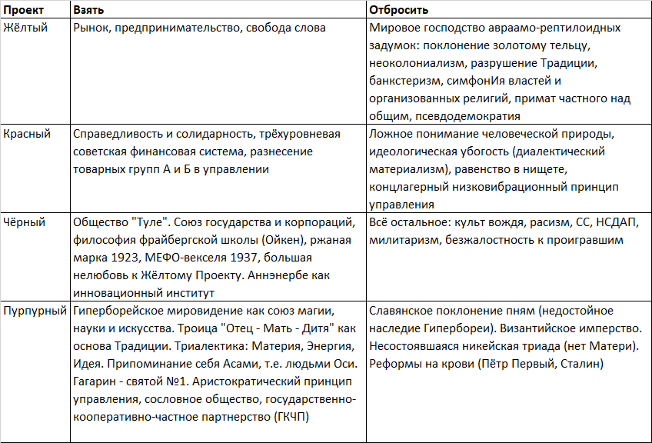
СВЕРКА ЦИВИЛИЗАЦИОННЫХ ПРОЕКТОВ
20

Slide 21
ЕСЛИ ПОБЕДИТ ЛАДАРИЯ. ШАГ 1. ВНЕСЕНИЕ ИЗМЕНЕНИЙ В КОНСТИТУЦИЮ РФ
Статья 75.2. (новая редакция) Защита и обеспечение устойчивости рубля - основная функция Госбанка Российской Федерации, действующего под прямым правлением Президента РФ.
Статья 80.5. (новая редакция) Президент РФ напрямую управляет Госбанком РФ через вице-президента – руководителя Госбанка РФ.
Статья 2 (новая редакция) Общество граждан России, его выживание и развитие – является высшей ценностью. Права и свободы человека обеспечиваются в той мере, в которой они не противоречат высшей общественной ценности. Ответственность человека за общество – социально поощряется.
Статья 15.4 (примат международных норм над российскими) – убрать.
21

Slide 22
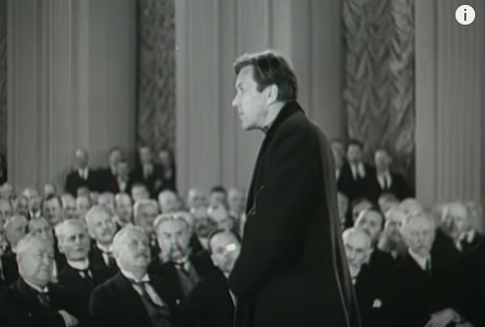
ЕСЛИ ПОБЕДИТ ЛАДАРИЯ. ШАГ 2. НАЦИОНАЛИЗАЦИЯ ЦБ РФ
Комиссар Мак Сим входит в управление банком (фильм «Выборгская сторона», 1938)
Превращение ЦБ в ГОСБАНК. Отключение от ФРС, ликвидация вашингтонского консенсуса, возврат суверенной эмиссии рубля с выбором альтернативного обеспечителя (анти-доллар).
22

Slide 23
ЕСЛИ ПОБЕДИТ ЛАДАРИЯ. ШАГ 3. ВТОРОЙ ФИНАНСОВЫЙ ЦЕНТР
Развернуть альтернативную финансовую эмиссию – российский крипторубль (на базе Госказначейства). Традиционный рубль – для обеспечения розничных расчетов, крипторубль – для обеспечения инвестиционных межотраслевых расчетов и государственных бюджетных расходов.
Довести уровень монетизации по критерию М2/ВВП с 45% до 135%. На один традиционный рубль – 2 крипторубля. Итого М2 → 150 трлн. руб. при ВВП = минимум 120 трлн. руб. в год.
Создать специальные условия оборота крипторубля (без прямой конвертации на традиционный рубль).
Аналогия – МЕФО-векселя (Германия, 1937 – 1941).
23

Slide 24
ЕСЛИ ПОБЕДИТ ЛАДАРИЯ. ШАГ 4. ПОЛЗУЧАЯ НАЦИОНАЛИЗАЦИЯ ПРОИЗВОДСТВЕННЫХ ФОНДОВ
В качестве обеспечителя крипторубля – выбрать производственные фонды предприятий. Аналогия – ржаная марка (Германия, 1924 год).
Добровольная национализация производственных фондов, в обмен на:
национализацию долгов;
фондирование крипторублём под нулевой процент (через отделения Госбанка);
разрешение оплачивать все виды налогов криптой.
Основания для добровольной национализации: ROE < 20% годовых, ОбА < 1 раза в год, ФР > 3.
24

Slide 25
ЕСЛИ ПОБЕДИТ ЛАДАРИЯ. ШАГ 5. ВВЕДЕНИЕ ЗОЛОТОДЕВИЗНОГО СТАНДАРТА В ЕврАзЭс
Объединение золотых запасов на территории третьей страны (Казахстан). Например, 3 тыс. тн = 120 млрд. долл.
Секрьюритизация консолидированного запаса – выпуск электронных девизов для финансирования внешнеторгового оборота между странами ЕврАзЭс.
Кредитование стран с дефицитным торговым балансом золотыми девизами под 0% годовых, под приобретение товаров за пределами ЕврАзЭс.
25

Slide 26
ЕСЛИ ПОБЕДИТ ЛАДАРИЯ. ШАГ 6. ВОЗВРАТ К СОВЕТСКОЙ ТРЁХУРОВНЕВОЙ ФИНАНСОВОЙ СИСТЕМЕ
Уро-вень | Валюта | Цель эмиссии | Обеспечитель
1 | Золотые девизы | Внешняя торговля | Золото
2 | Крипторубль | Оборот инвестиционных ценностей, межотраслевая торговля, зарплаты бюджетников | Блокчейн, ограничение по выпуску, девизы, недра, производственные фонды
3 | Традиционный рубль | Розничный оборот, зарплаты в рынке | Крипторубль
Определение размеров эмиссий – на основе обменного уравнения И. Фишера.
26

Slide 27
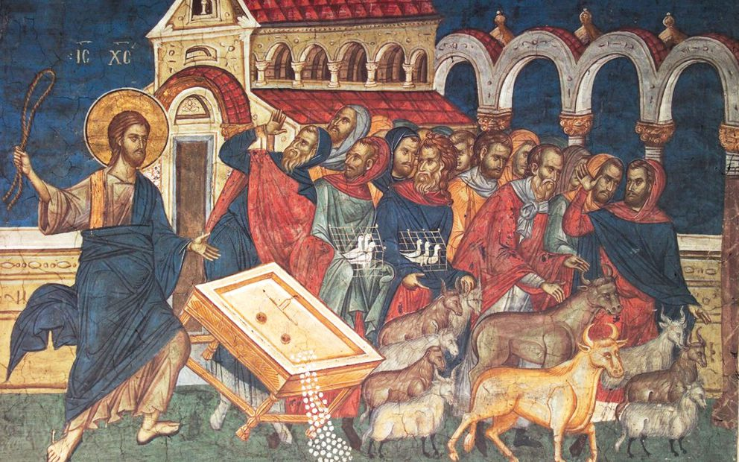
ЕСЛИ ПОБЕДИТ ЛАДАРИЯ. ШАГ 7. УСМИРЕНИЕ ТРАДИЦИОННОГО БАНКИНГА
Заведение банков в ниши (розничные операции), выдавливание с промышленного рынка за счет более эффективного государственного предложения денег.
Установление норматива: Ставка размещения < Ставка привлечения + 2..4% годовых.
Ползучая национализация банковского капитала, выдавливание с рынка нерезидентов (за счёт фондирования российских игроков под 0% годовых в крипте).
27

Slide 28
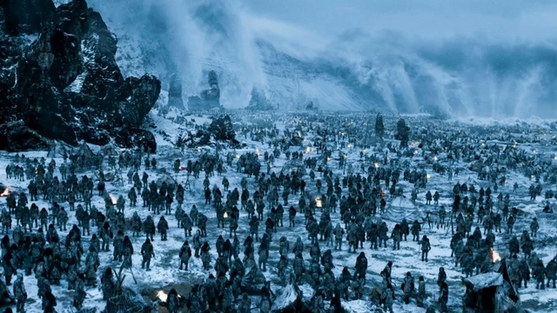
ЕСЛИ ПОБЕДИТ ЛАДАРИЯ. ШАГ 8. СЫРЬЕВАЯ РЕНТА, ОТМЕНА ПЕНСИОННОЙ РЕФОРМЫ
Всё, что добывается из земли, облагается рентой в пользу населения России. Это как если бы Одичалых пустили за Стену. Пересмотр НДПИ во всех отраслях. Создание Рентного фонда РФ.
Отмена пенсионной реформы по варианту 2018 года. Сокращение пенсионного возраста в обратную сторону (55 лет для мужчин и женщин), темпом по полгода за год.
28

Slide 29
ЕСЛИ ПОБЕДИТ ЛАДАРИЯ. ШАГ 9. РАЗВЁРТЫВАНИЕ ГОРИЗОНТАЛЬНЫХ ФИНАНСОВЫХ СЕТЕЙ
Создание форка крипторубля (CRF), специально для развития розничных финансовых сетей. Цели эмиссии форка: финансирование налоговых и социальных платежей, оплата образования детей в вузах, приобретение государственных процентных облигаций, лекарства для инвалидов и т.д.
Пролив CRF в специально создаваемые для этих целей финансовые горизонтальные сети (peer-to-peer, P2P). Первый уровень пролива – под 0% годовых сроком от 10 лет.
Допущение всех видов операций, которые прежде были за банками: депозит, кредит, займ, лизинг, траст.
Вовлечение в эту деятельность усмиренных банков – разрешение обмена традиционного рубля на CRF по лимитам, межбанковский кредит в CRF.
29

Slide 30
ЕСЛИ ПОБЕДИТ ЛАДАРИЯ. ШАГ 10. ПОЛЗУЧАЯ ИНФРАСТРУКТУРНАЯ ЭКСПАНСИЯ
Используя новое преимущество в монетизации ВВП, повторить манёвр Китая в части инфраструктурной экспансии.
Основные направления экспансии (там, где традиционное финансирование не справляется по срокам и стоимости капитала):
Создание новых аграрных поселений (дезурбанизация).
Реновация производственных фондов энергетики и ЖКХ.
Производство вооружений и космические программы.
Выход на арктический шельф для добычи углеводородов.
Содействие Китаю в прокладке Нового Шёлкового Пути через Россию, в обмен на справедливую земельную ренту.
Кредитование инфраструктурных программ – под отрицательный процент в крипторублях.
30

Slide 31
ЕСЛИ ПОБЕДИТ ЛАДАРИЯ. ЗАКЛЮЧЕНИЕ ПО ДОРОЖНОЙ КАРТЕ
И всё это надо сделать в исторически короткие сроки (10 лет), чтобы успеть к полному переформатированию финансового мира, к управляемому распаду долларовой финансовой системы, чтобы на её обломках Хозяева Денег создали новую финансовую империю «центр + региональные контура».
Финансовые реформы не пойдут, если не будут поддержаны в других сферах (политической, социальной). Приход во власть национально-ориентированной команды управления.
Всё, что задумано, делается в исключительных интересах русского народа и Русского Мира. Богоизбранность евреев не отменяет Богоизбранности русских.
Всё, что запланировано – это Гиперборейский ответ Атлантиде, Русский Реванш.
31

Slide 32
КАТАСТРОФА, КОТОРАЯ ПРИ ДВЕРЯХ. «СЛЕДИТЬ ЗА СИГНАЛОМ!» (с)
Основные индикаторы грядущей катастрофы:
Размножение беспоставочных деривативов. Принудительное удерживание цен на стратегические товары (нефть, золото).
Закредитованность крупнейших мировых игроков (ФР S&P = 5 и выше). При этом – избыток свободных средств в банках, которые не могут найти применения, вынуждены переползать в колонии для игр типа carry trade.
Снижение мировых процентных ставок вплоть до отрицательных значений.
Неугасимый долг США в 60 трлн. долл. Желание снова включить QE (номер 4): тушение пожара керосином.
Повсеместное надувание пузырей на всех финансовых рынках. Срок окупаемости фондовых проектов PE S&P = 30 лет и выше.
Развязывание глобальных торговых войн, дискриминация целых стран, политическая и торговая.
32

Slide 33
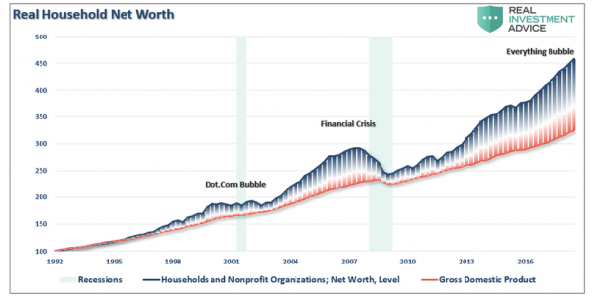
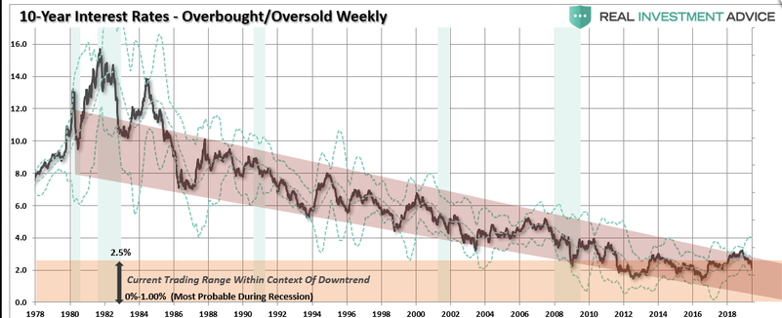
ПЕРЕХОД К НОВОЙ ТЕМЕ
Федеральная резервная система или ее доверенные лица вмешиваются в рынок золота, чтобы поддержать стоимость чрезмерно поставляемого доллара США, печатая голые золотые контракты, чтобы упасть на рынке фьючерсов на золото, чтобы сбить цену на золото.
Пол Крейг Робертс «Нет уже той Америки»
33

Slide 34
СПРАВОЧНЫЕ ТАБЛИЦЫ (1)
34

Slide 35
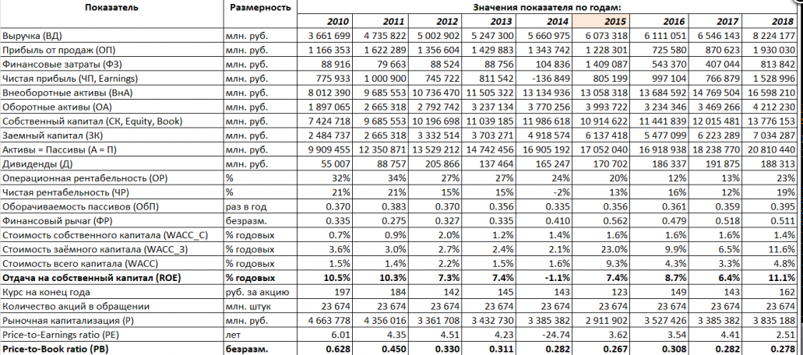
СПРАВОЧНЫЕ ТАБЛИЦЫ (2). GAZP
35

Slide 36
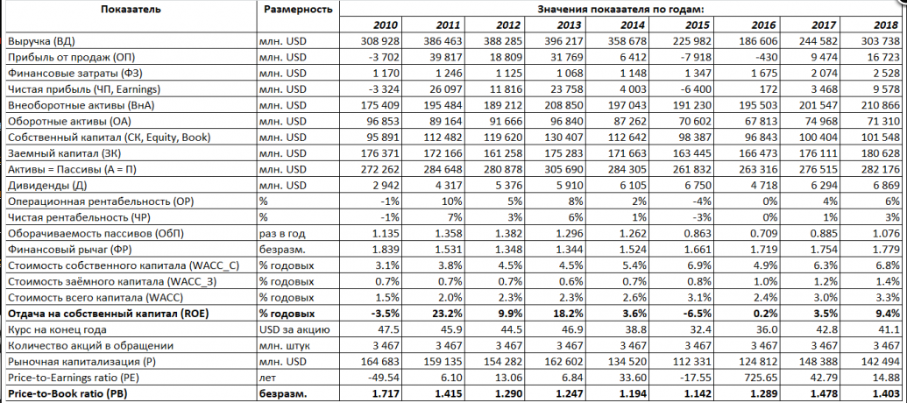
СПРАВОЧНЫЕ ТАБЛИЦЫ (3). BP
36

Slide 37
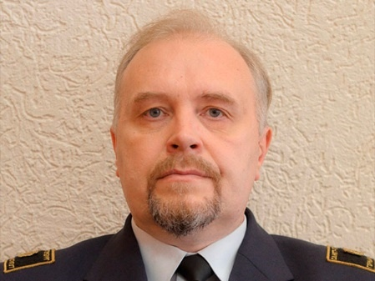
БЛАГОДАРЮ ЗА ВНИМАНИЕ. ВОПРОСЫ?
apostolfoma@gmail.com

